Slide 1

Método del gradiente
Ademar Fatama
20192148F

Slide 2
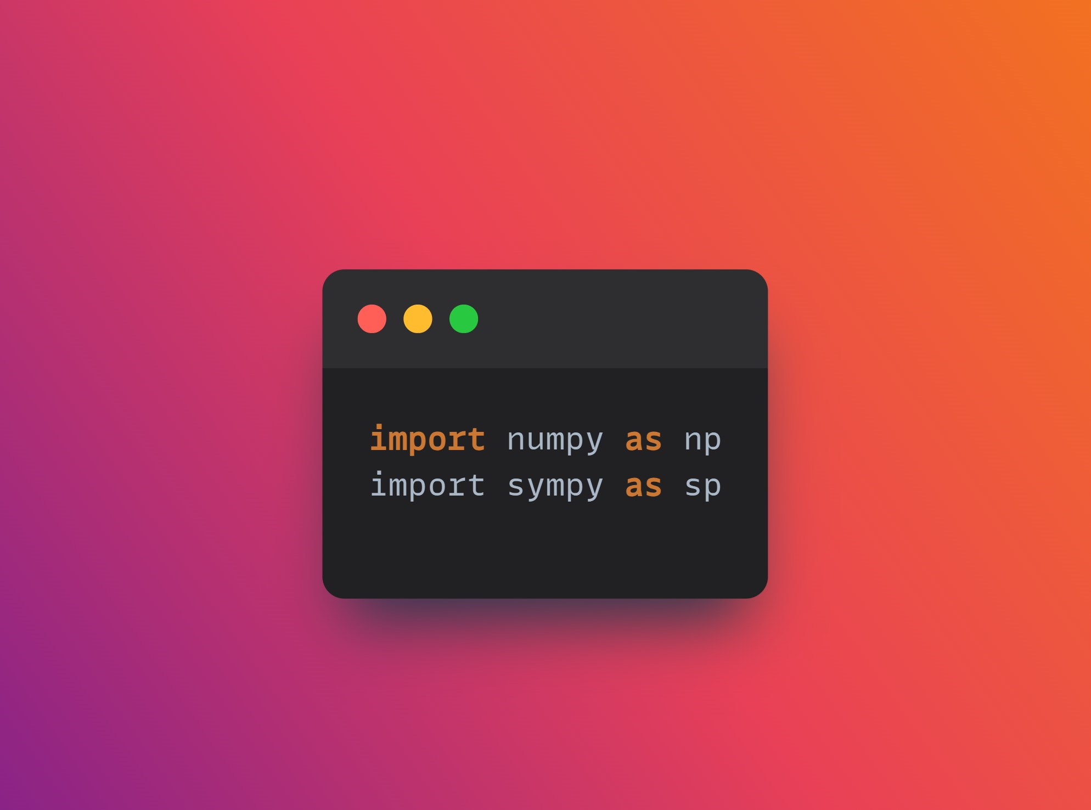
Importar librerías
Numpy pues utilizaremos arreglos
Sympy para ayudarnos con el manejo de las funciones (derivadas, hallar raíces, etc)

Slide 3
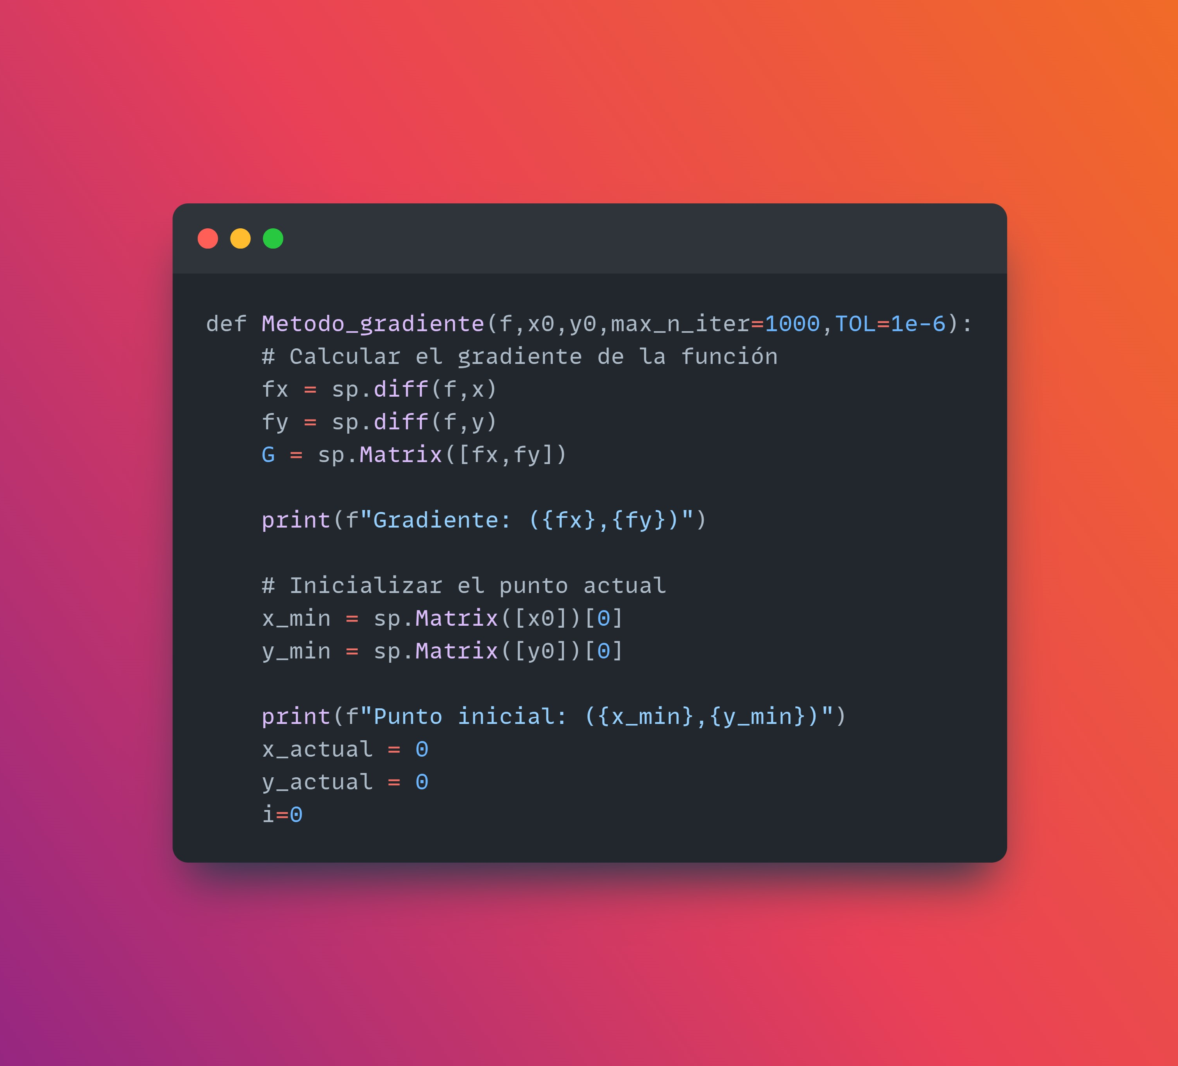
Preparamos nuestras variables
Derivadas parciales
Gradiente
Punto inicial
Contador
Siguiente punto

Slide 4
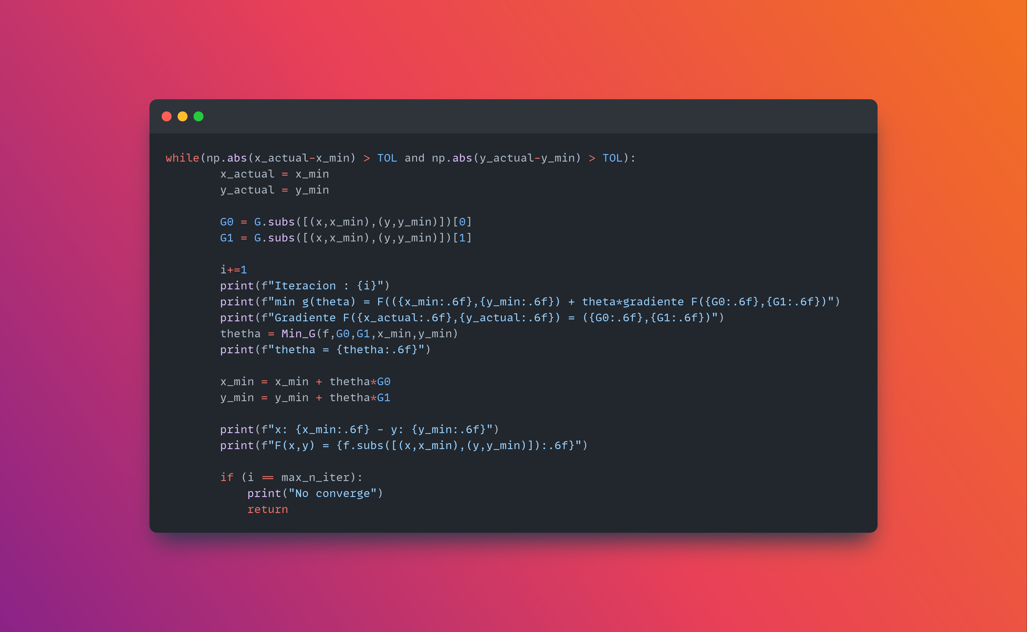
Realizamos las iteraciones
Actualizamos el valor minimo de las variables
Mostramos la función g(theta) y hallamos su minimo
Mostramos las salidas de cada iteración
Detenemos cuando la diferencia entre los valores consecutivos sea menor a 10^-6

Slide 5
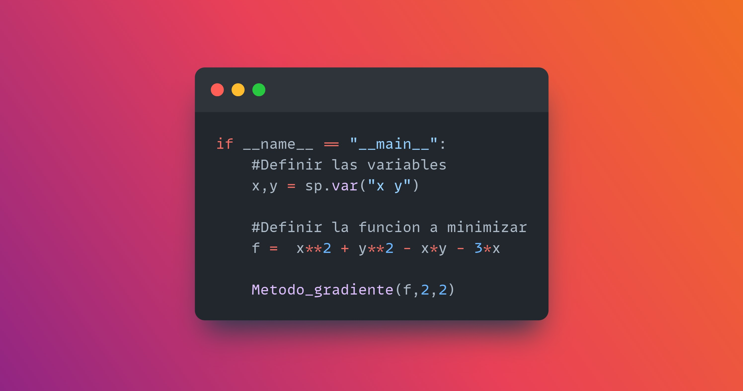

Slide 6
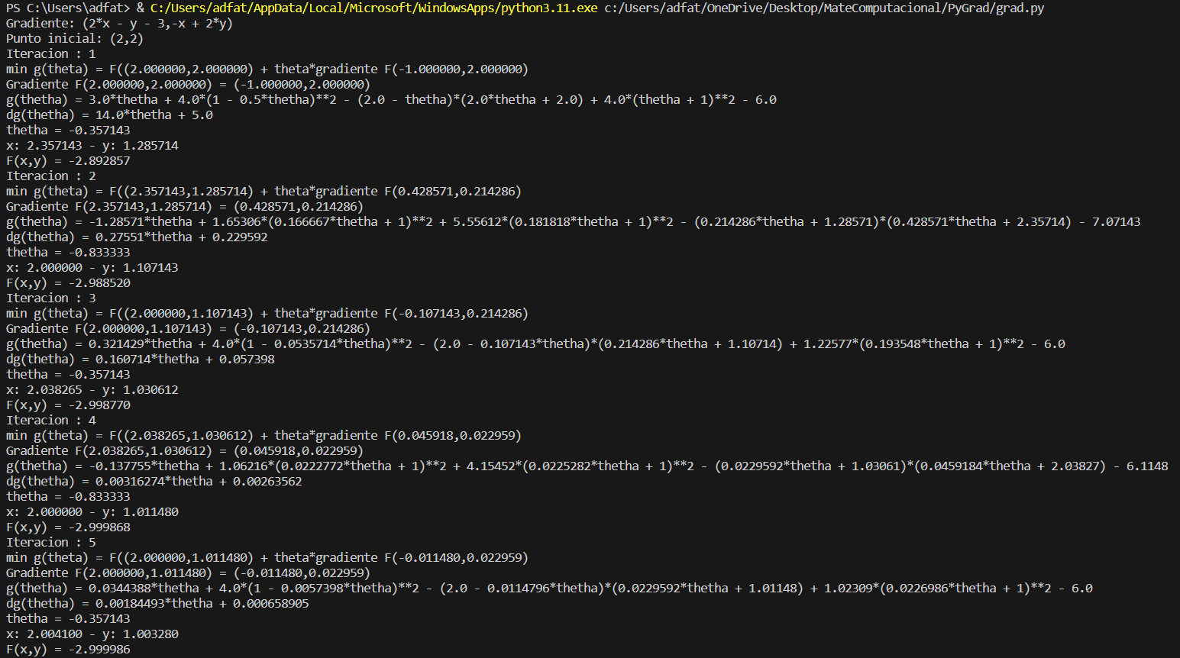

Slide 7
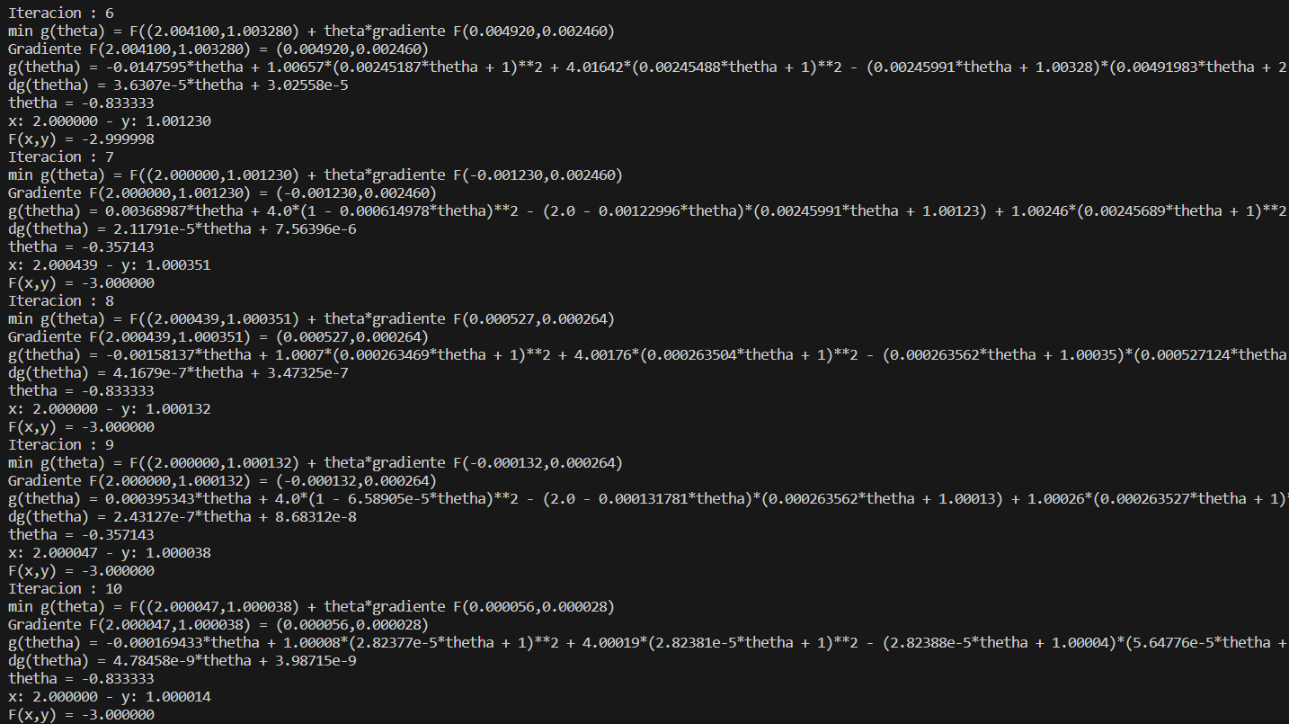

Slide 8
